Slide 1

如何融入并贡献开源
迷渡(justjavac)
Deno 核心开发者

Slide 2
我是 justjavac(迷渡)
天津卓朗科技 - 打卡助手前端部门负责人
V8 专栏作者
Deno 核心开发者

Slide 3
我的开源之路
为什么参与开源？
当前 Node.js 生态存在的问题
Deno 与 Node.js 的异同
深入理解 Deno 底层架构
Deno 目前的生态

Slide 4
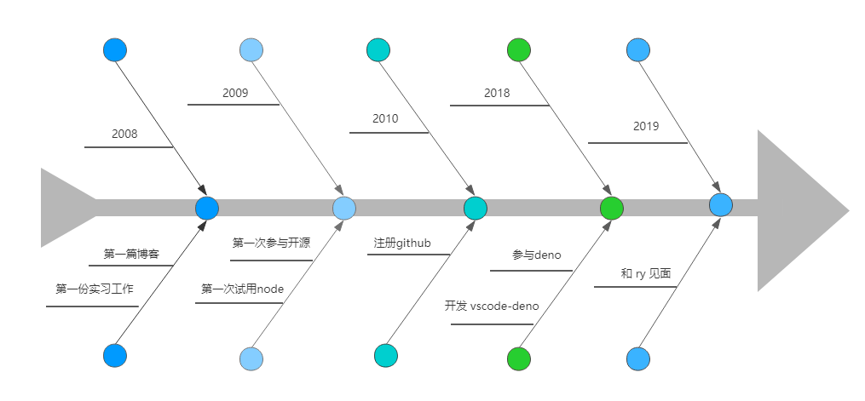
我的开源之路

Slide 5
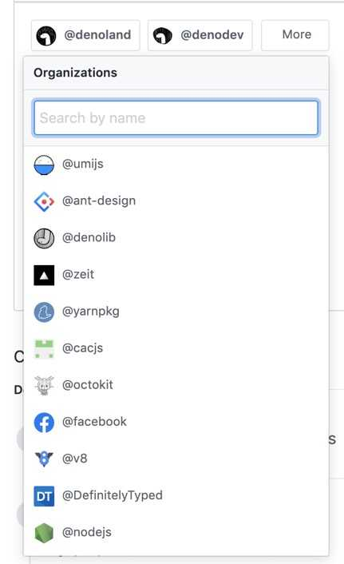
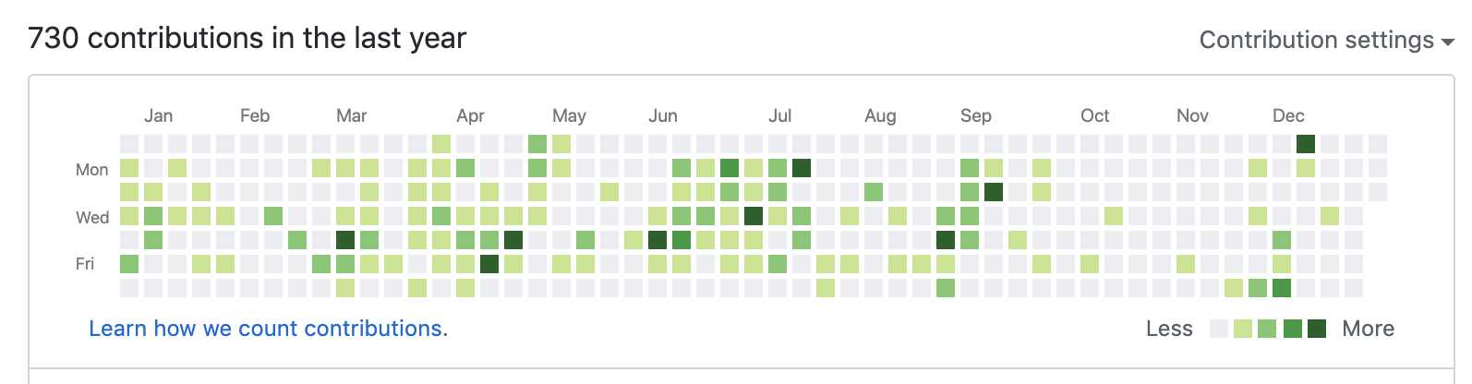
我的2019

Slide 6
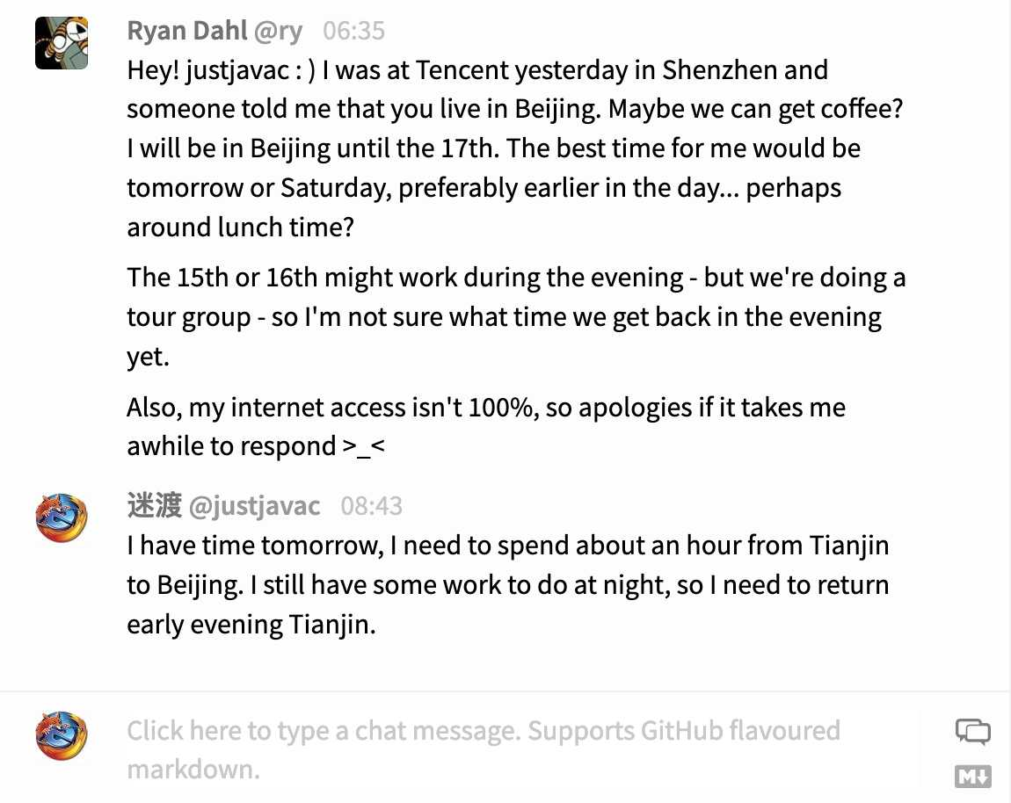
我的2019
hey! justjavac :)
我昨天在深圳腾讯，有人告诉我你在北京。我们能否一起喝杯咖啡？

Slide 7

我的2019

Slide 8
为什么参与开源？

Slide 9
1. 想成为技术大牛

Slide 10
2. 学习更多的知识

Slide 11
3. 社区替你思考

Slide 12
一句忠告：

Slide 13

和一群优秀的人在一起
以为自己也是其中的一员
却忘了努力

Slide 14
参与开源的正确姿势

Slide 15
1. 我应该何时参与开源？
此时此刻

Slide 16
2. 我应该定什么目标？
先做一盏路灯，再做一颗北极星

Slide 17
3. 匠人精神

Slide 18
4. 互利共赢

Slide 19

少点鸡汤，多点干货

Slide 20


Slide 21
Node.js 生态有什么问题？

Slide 22
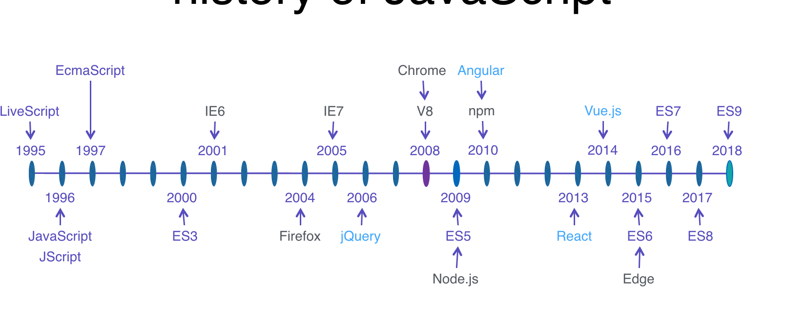
History of JavaScript

Slide 23
Node.js 发布之后，JS 发生了很大变化
Promise
Async/Await
ES Modules
TypedArrays
…

Slide 24

NPM 丰富的包😊

Slide 25
但是。。。😢

Slide 26
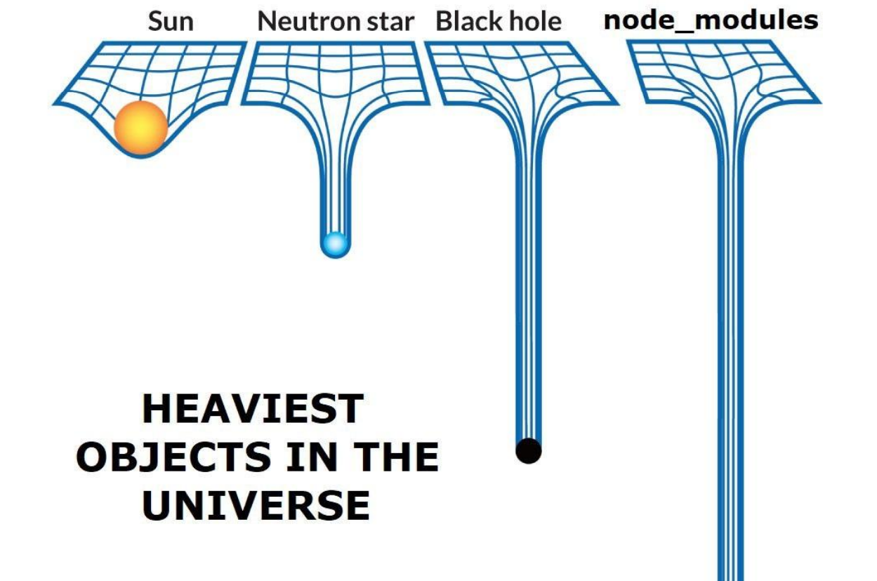

Slide 27
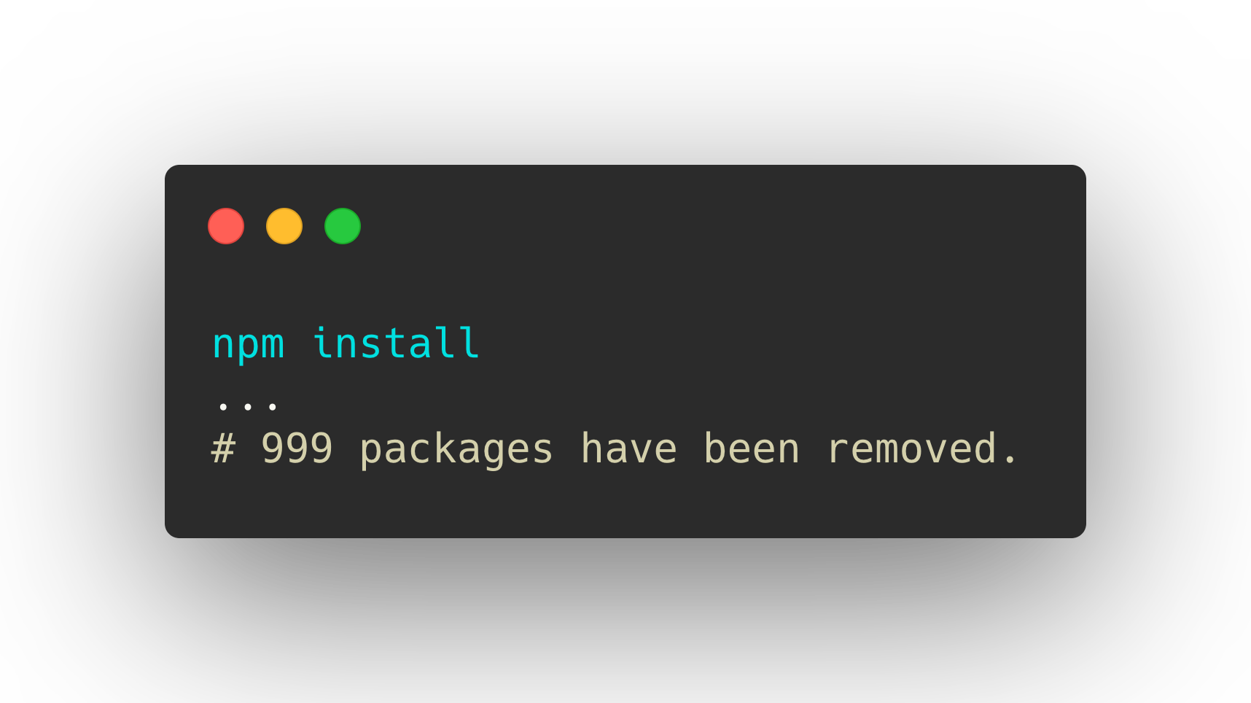
When you run `npm install`

Slide 28
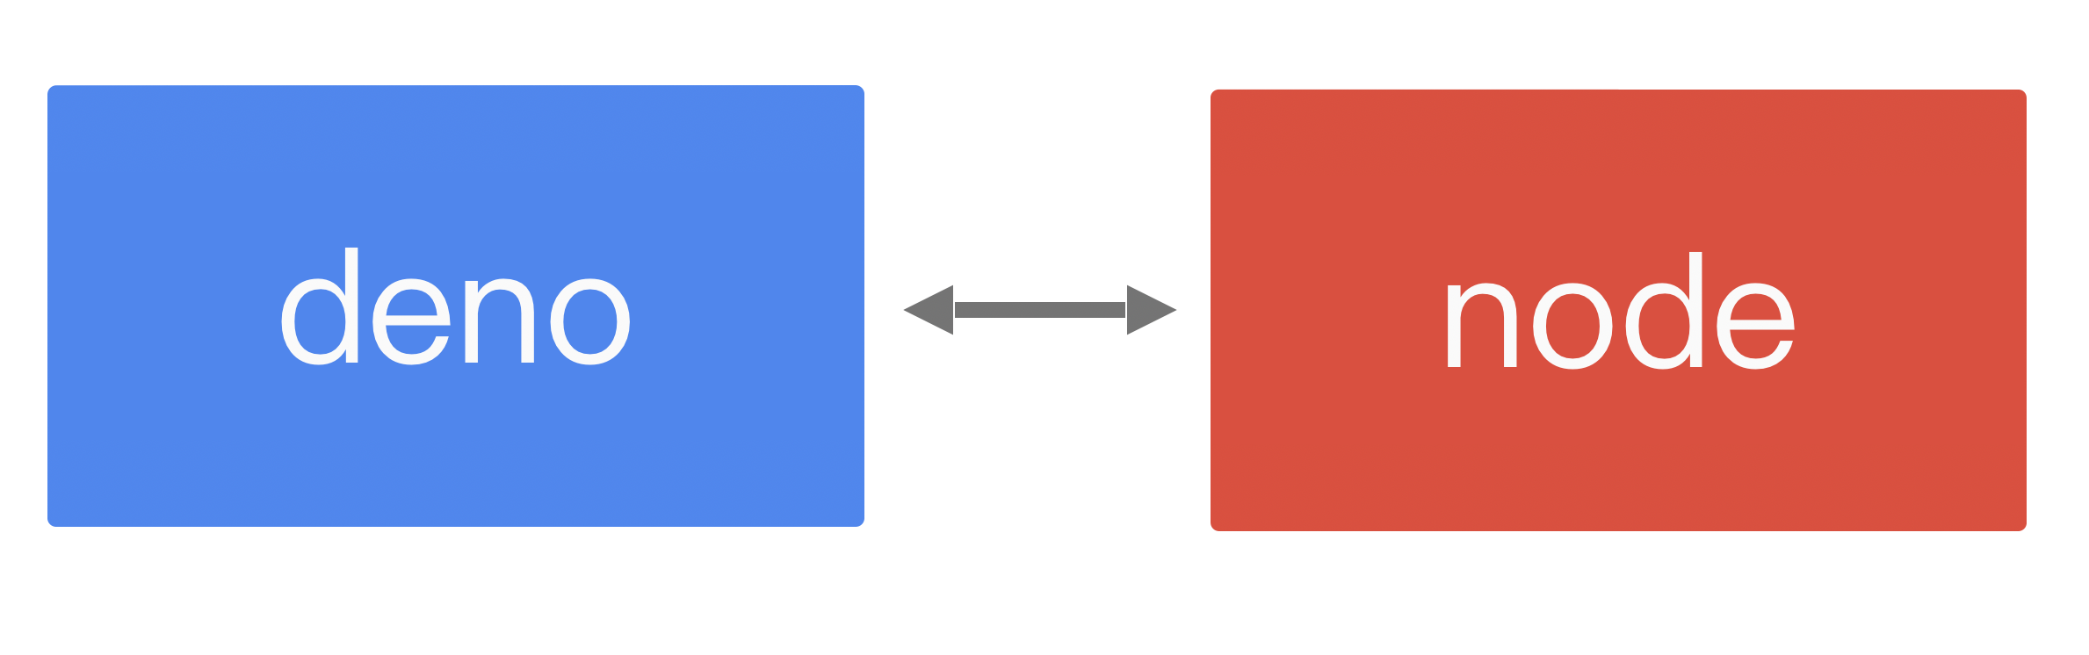

Slide 29
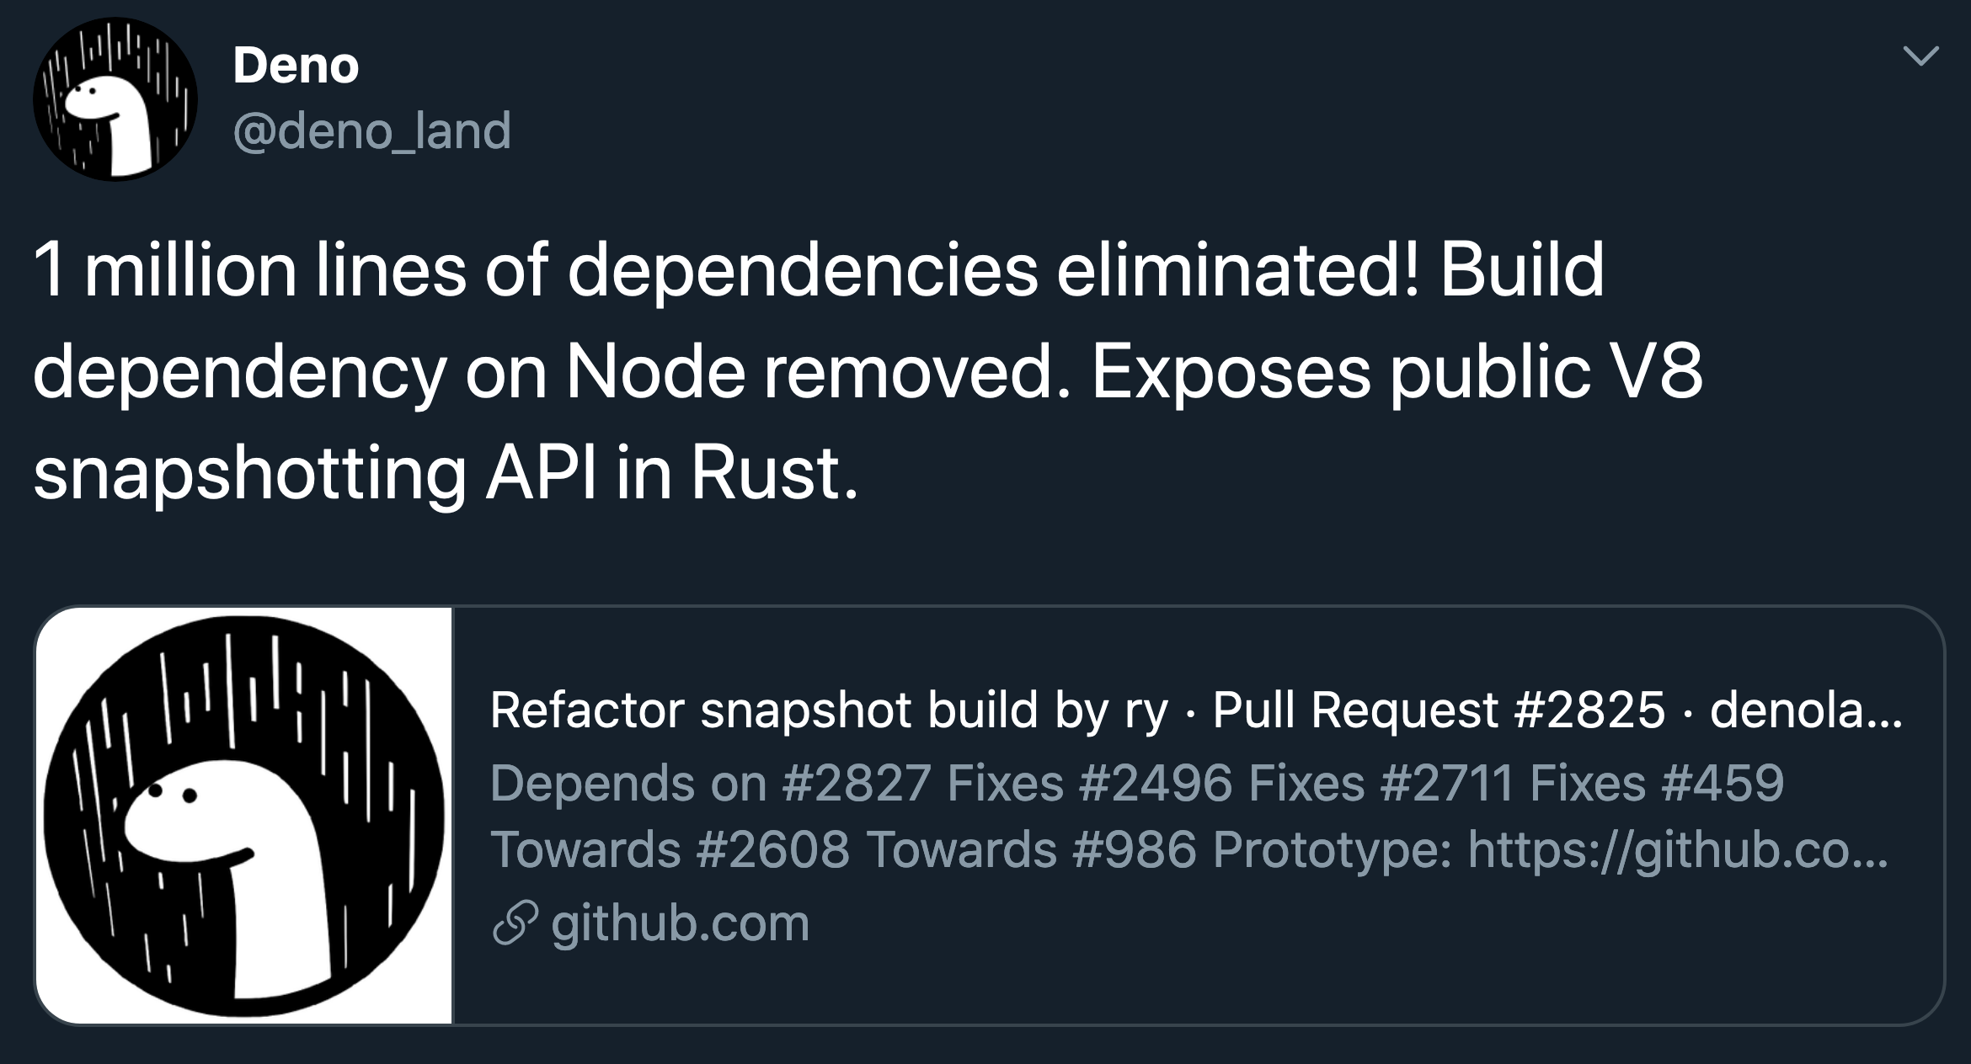
deno 也使用 Node.js，并且。。。
😂
😂

Slide 30
Deno is a new server-side JavaScript runtime
Deno 的底层技术：
V8
Rust
Tokio（event loop）
TypeScript

Slide 31
Node vs Deno
Node
Server-side JS
V8
Libuv
C++
Deno
Server-side TS
V8
Tokio
Rust

Slide 32
Deno vs OS
Linux
Processes
Syscalls
File descriptors (fd)
Scheduler
Userland: libc++ / glib / boost
/proc/$$/stat
man pages
Deno
Web Workers
Ops
Resource ids (rid)
Tokio
deno_std
deno.metrics()
deno --types

Slide 33
Deno 只有一个可执行文件
Deno 是一个可执行文件
这个可执行文件就是你运行 Deno 程序所需要的全部东西
Deno 总是并且永远采用这种方式发行
Deno 是独立于系统和平台的
目前 Deno 可以在 Mac、Linux、Windows 系统上运行

Slide 34
安装 Deno
curl -fsSL https://deno.land/x/install/install.sh | sh

Slide 35
运行 Deno
~ deno https://deno.land/std/examples/welcome.ts
Download https://deno.land/std/examples/welcome.ts
Compile https://deno.land/std/examples/welcome.ts
Welcome to Deno 🦕
~ deno https://deno.land/std/examples/welcome.ts
Welcome to Deno 🦕

Slide 36
使用 URL 导入模块
import { serve } from "https://deno.land/std@v0.6/http/server.ts";
简单、标准、兼容于浏览器的模块系统。 没有 "node_modules" 和 "index.js"
不依赖于集中式服务器。
Deno runtime 可以透明的加载、缓存、编译代码。
无网络的情况下也可以运行。并且具有版本控制的功能。
支持 import maps 更方便地导入模块

Slide 37
默认的安全模式
我们希望让用户能够运行不受信任的第三方代码 > deno run https://deno.land/welcome.ts Welcome to Deno 🦕
要访问磁盘、网络、子进程或高精度时间，用户必须使用可选的命令行标志： --allow-read=/tmp --allow-net=google.com

Slide 38
开箱即用的 TypeScript 支持
TypeScript 编译器被编译进了 Deno。使用 V8 Snapshots 加速 TS 编译器的快速启动。
支持并鼓励用户使用 JavaScript!
当使用 JS 时，不会使用 TS compiler，因此开发者不用担心 runtime 膨胀。
Deno runtime 和标准模块使用 TypeScript 编写。
VS Code 插件： https://github.com/justjavac/vscode-deno

Slide 39
浏览器兼容
Deno 的目标并不是支持全部的浏览器 API。它们有不同的目的。
Deno 尽可能地使用浏览器 API。
想要了解 Deno 支持哪些 API，可以查看全局变量 (v0.22.0)
window, atob, btoa, fetch, clearTimeout, clearInterval, setTimeout, setInterval, location, crypto, Blob, File, CustomEventInit, CustomEvent, EventInit, Event, EventTarget, URL, URLSearchParams, Headers, FormData, TextEncoder, TextDecoder, Request, performance, postMessage, Worker

Slide 40
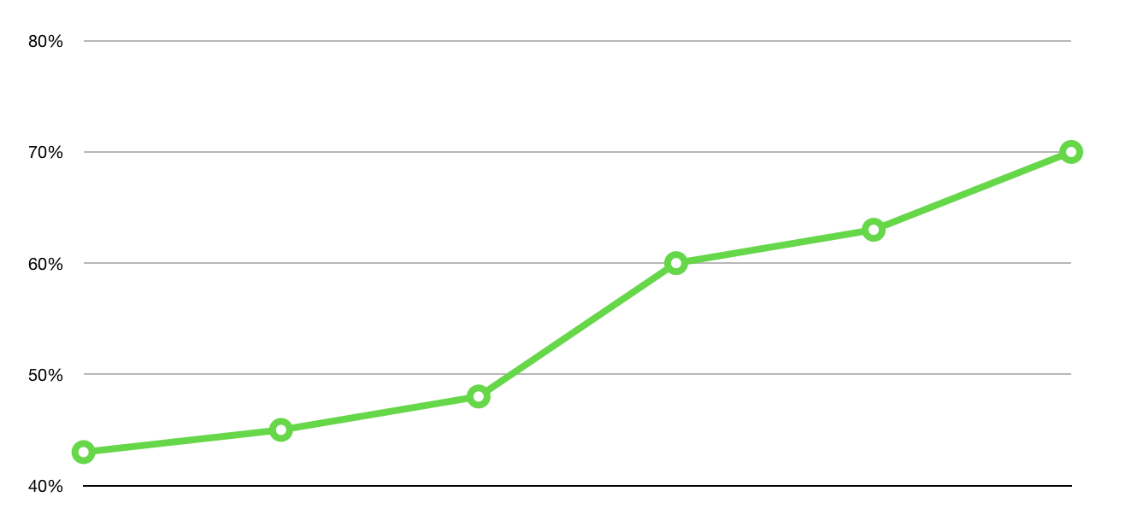
兼容性
图表来源 deno/wpt

Slide 41
W3C vs WAHTWG

Slide 42
HTML5
<!DOCTYPE html>

Slide 43
在 HTML5 之前是 HTML4 吗？

Slide 44
NO 🤔️

Slide 45
HTML + XML = XHTML
<!DOCTYPE html PUBLIC "-//W3C//DTD XHTML 1.0 Transitional//EN" “http://www.w3.org/TR/xhtml1/DTD/xhtml1-transitional.dtd">

Slide 46
WHATWG
https://html.spec.whatwg.org
https://console.spec.whatwg.org
https://encoding.spec.whatwg.org
https://fetch.spec.whatwg.org
https://url.spec.whatwg.org
https://streams.spec.whatwg.org

Slide 47
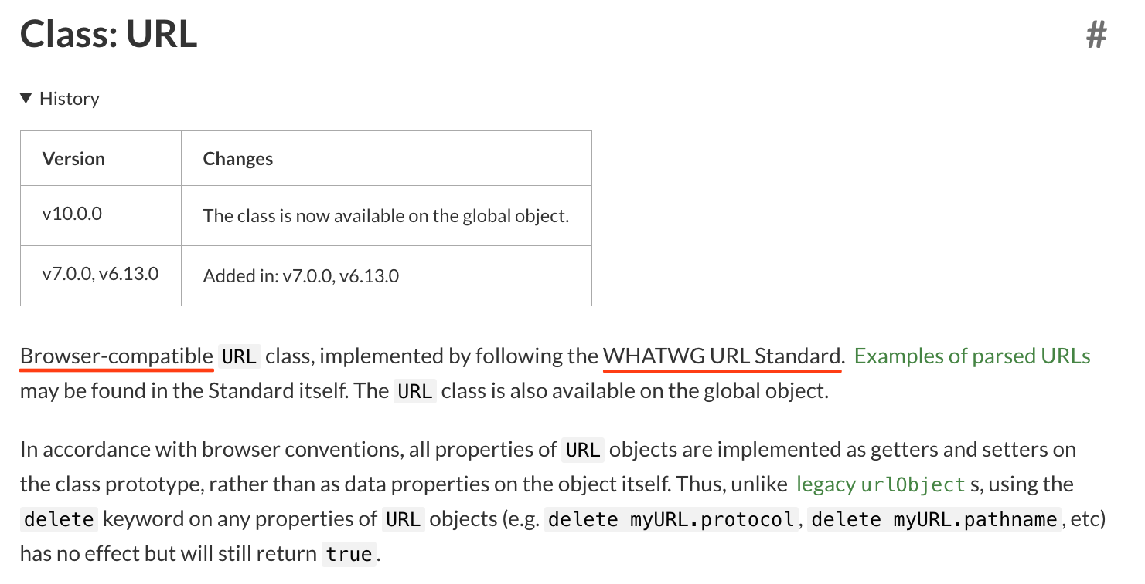
Node.js 的变化

Slide 48

Inside The Core

Slide 50
API 层
使用 TypeScript 编写
没有任何“特权”
在受限环境中运行
如果需要运行特权代码（网络、文件系统、环境变量等）需要以消息的机制向 Rust 端申请
通讯使用 TypedArray 传递

Slide 51
libdeno 层
使用 C++ 编写
介于 TypeScript 和 Rust 之间，负责两者之间的消息传递
主要用来封装 V8
Deno 的 snapshot 保存了一个完整的 TypeScript 编译器，极大的缩短了编译器的启动时间

Slide 52
Rust 层
文件系统、网络、环境变量等的“特权代码”读取由 Rust 实现
Deno 最初版本由 Go 实现，由于存在“双GC”的问题，后来改用 Rust 实现
Tokio 维护了一个高效的线程池
Tokio 依赖于 Rust 的 Future 特性，这个特性类似于 JavaScript 的 Promises

Slide 53
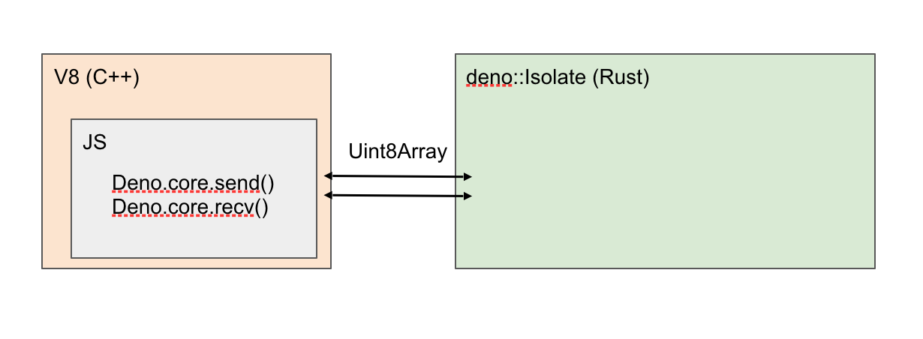
通过消息传递机制进行 Native 绑定

Slide 54


Slide 55
跟 V8 交互
加载 snapshot
创建 isolatepshot
在 rust 中注册消息监听函数和消息回调函数
为 JS 执行环境创建 context
使用 C/C++ 将 libdeno 的 API 绑定到 V8
在 V8 中执行 js 函数：denoMain

Slide 56
从 TypeScript 到 Rust 的调用流程
await deno.readFile(“./citys.json”)
const nread = await sendAsyncMinimal(dispatch.OP_READ, rid, p)
const buf = core.dispatch(opId, scratchBytes, zeroCopy)
libdeno.send
void Send(const v8::FunctionCallbackInfo<v8::Value>& args)

Slide 57
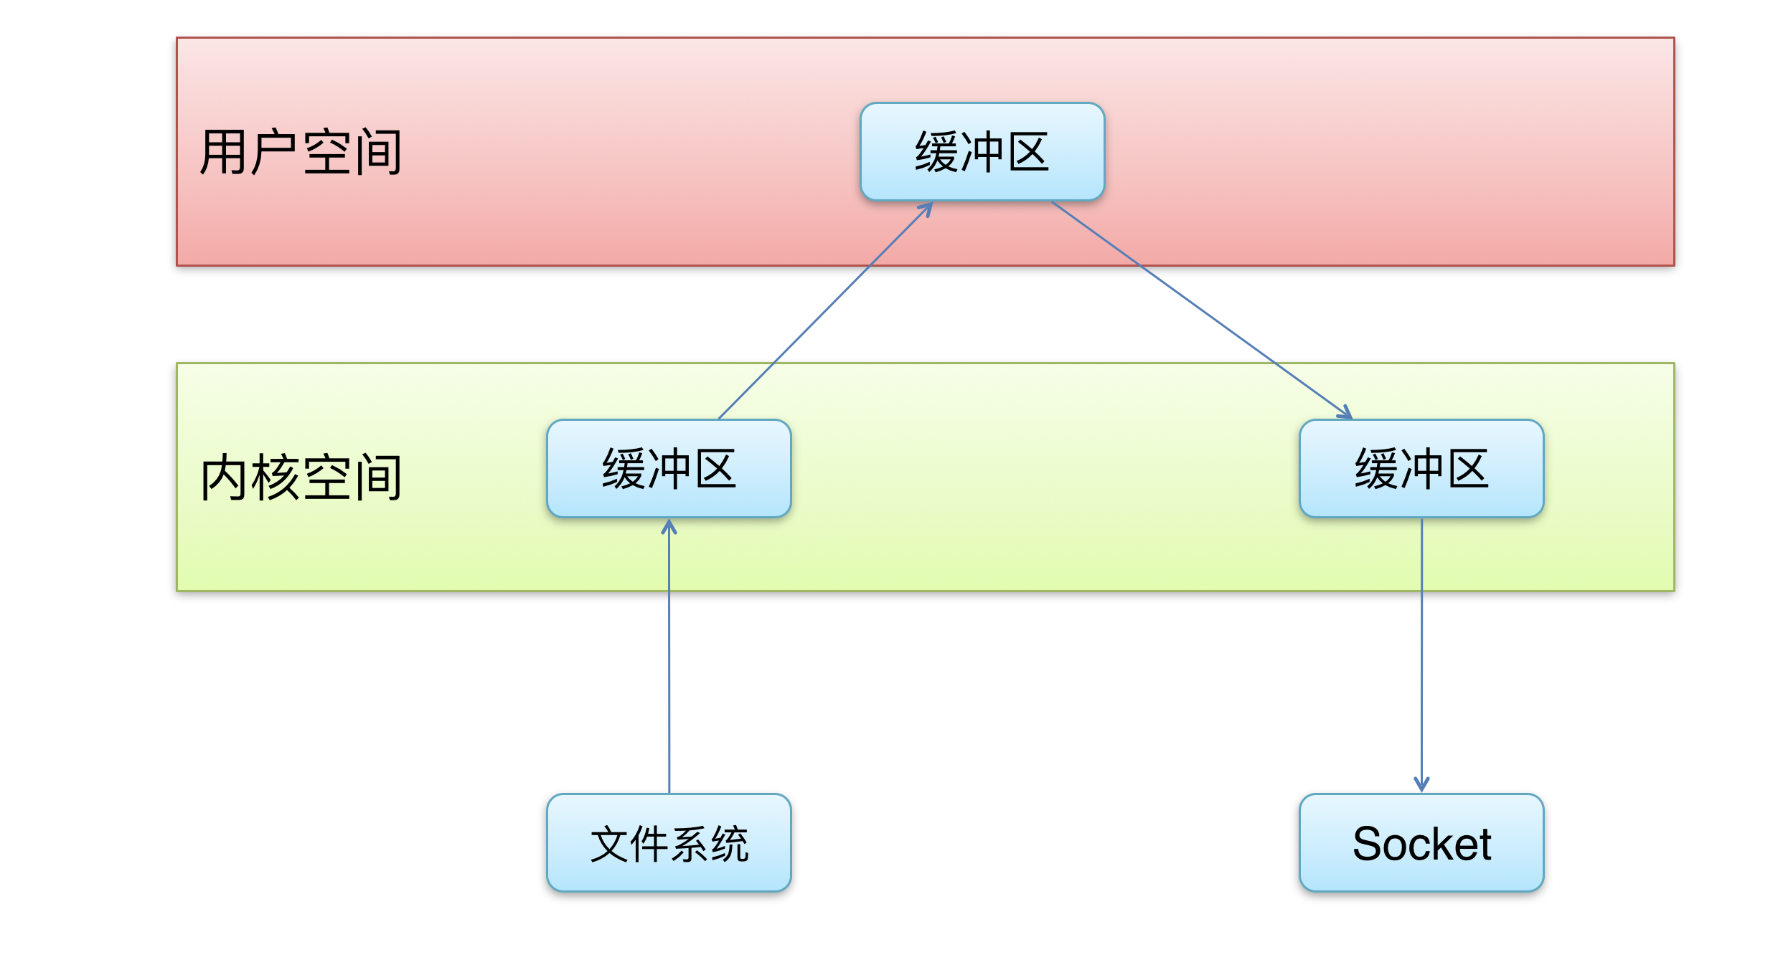
Zero-Copy 机制

Slide 58
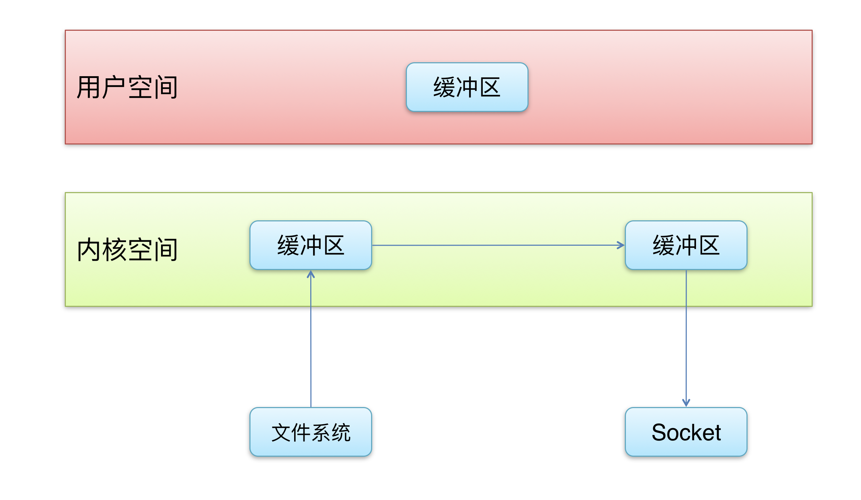
Zero-Copy 机制

Slide 59
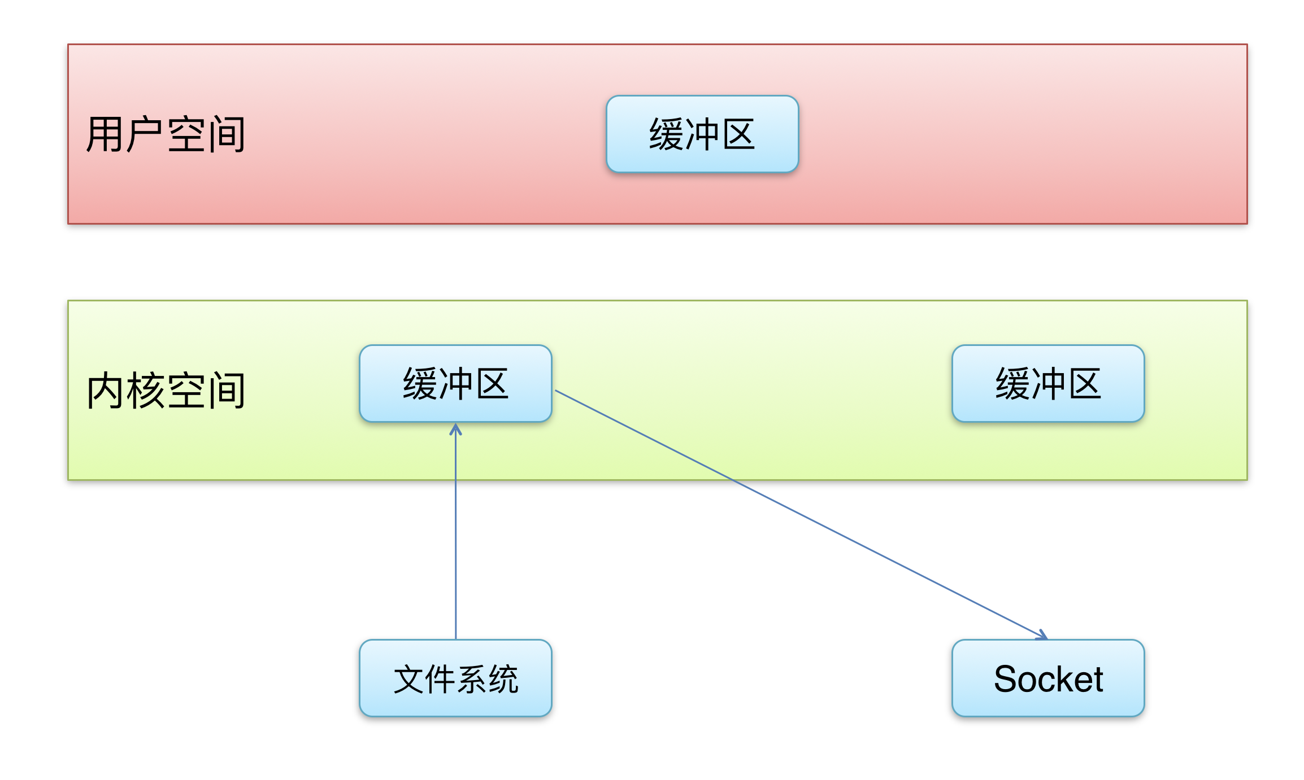
Zero-Copy 机制

Slide 60
Deno 拥抱浏览器生态
Deno 具有开箱即用的 TypeScript 支持
Deno 默认是安全的

Slide 61
如何为 Deno 贡献代码？

Slide 62
再

Slide 63
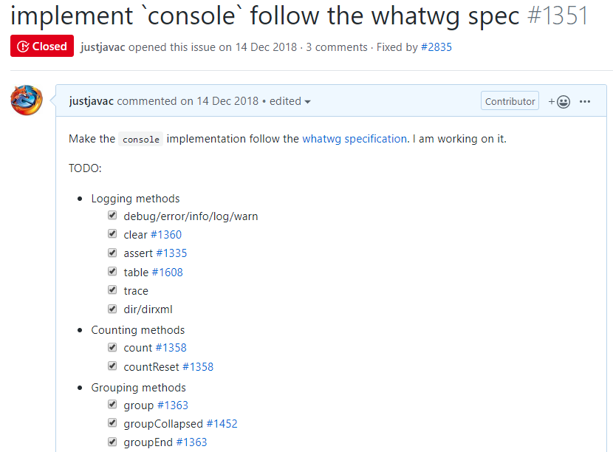

Slide 64
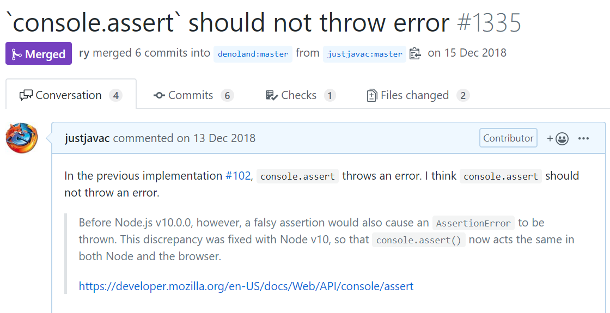

Slide 65
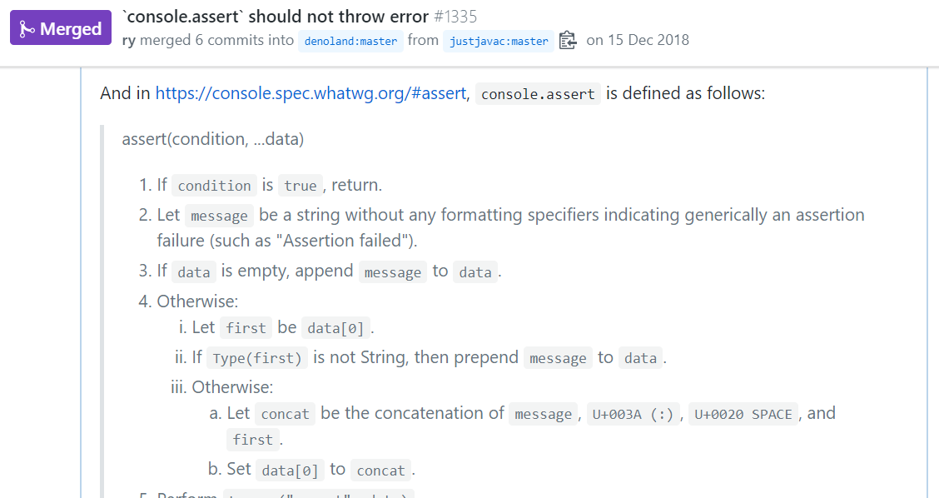

Slide 66
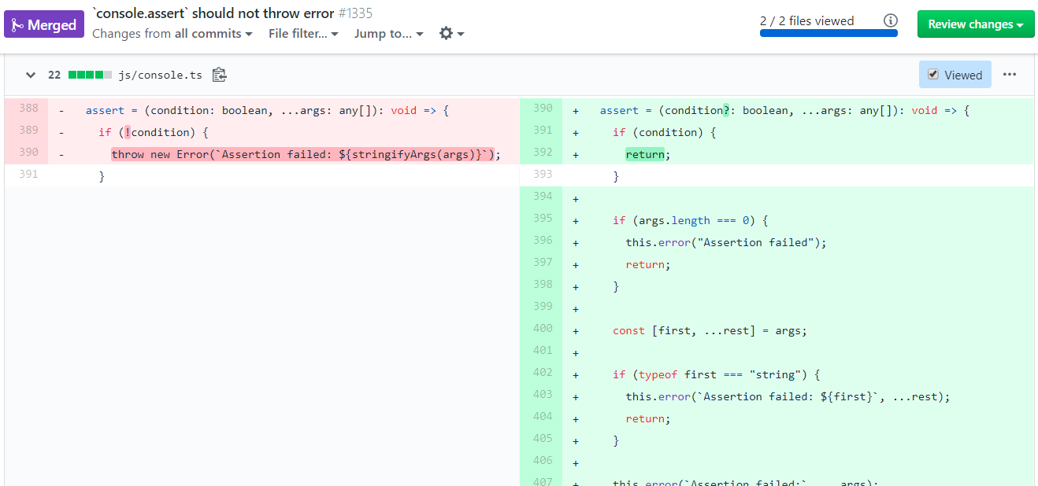

Slide 67
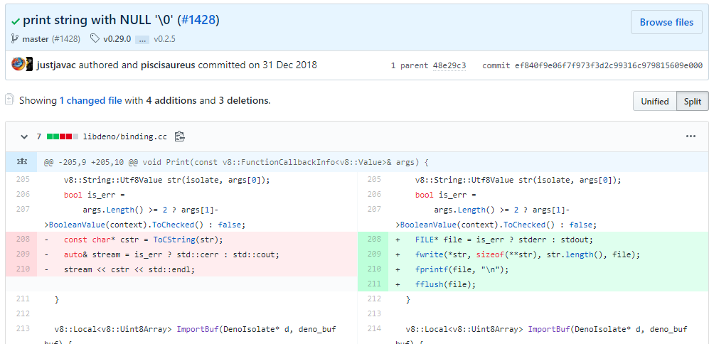

Slide 68
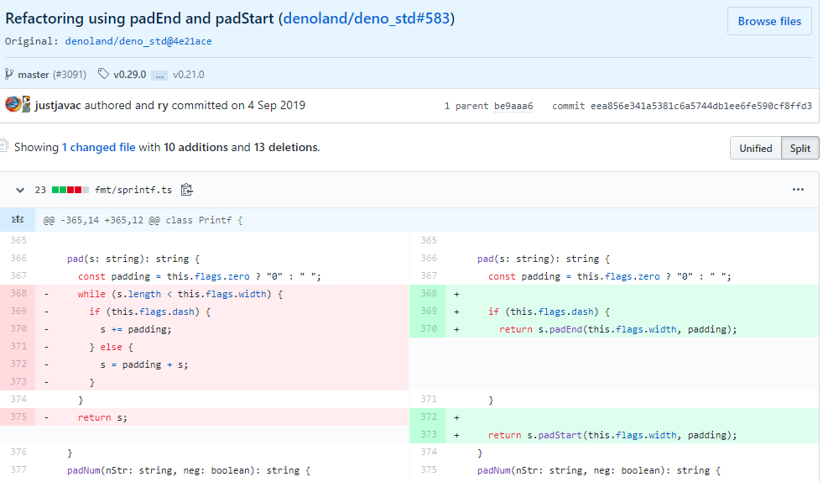

Slide 69
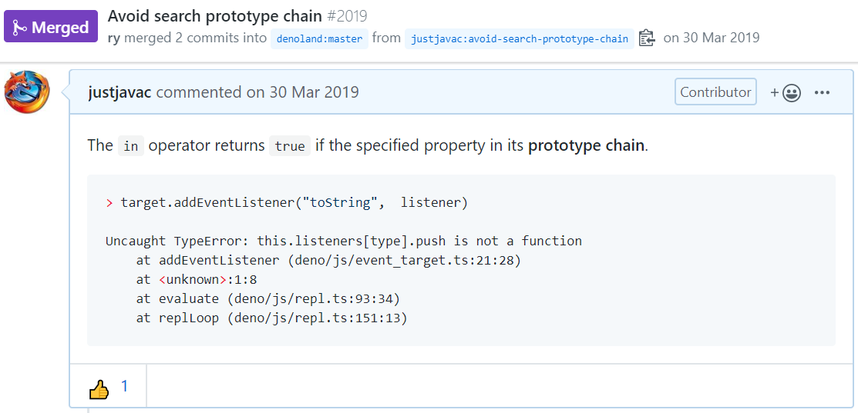

Slide 70
And More ...

